Slide 1

Ultrasonic speaker in Light bulb

Slide 2
Ultrasonic speaker

Slide 3


Only bulb
Bluetooth
Music
SmartPhone

Slide 4
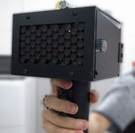
私たちはイグノーベル賞からヒントを得た！！
声を増幅してスピーカーから流す
↓
自分の声が大きく聞こえる
↓
小さく話す
↓
外部に声が漏れにくい
https://www.it-nico.com/2012/09/24/うるさい相手を黙らせる-イグ-ノーベル賞-音響学賞-受賞作品-スピーチジャマ/

Slide 5
With Case
Microphone
Music
Voice
Music
Voice

Slide 6
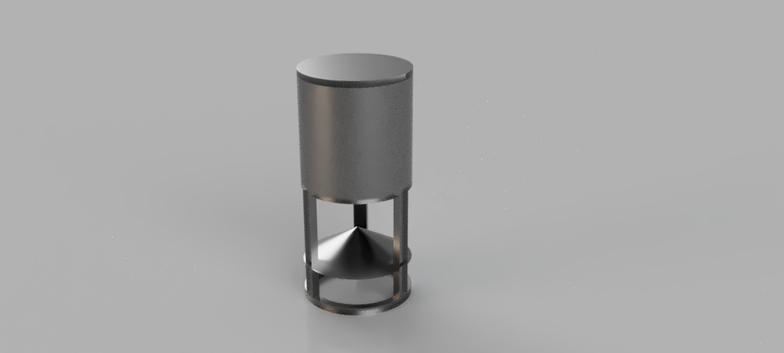
Case
Bulb case
Microphone

